Slide 1
电容器的电容

Slide 2
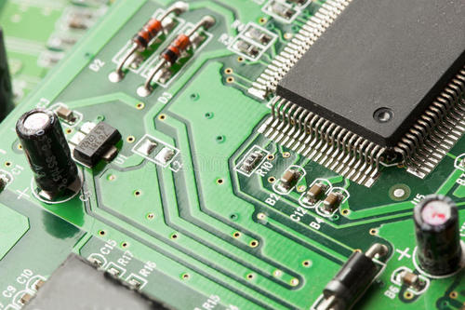
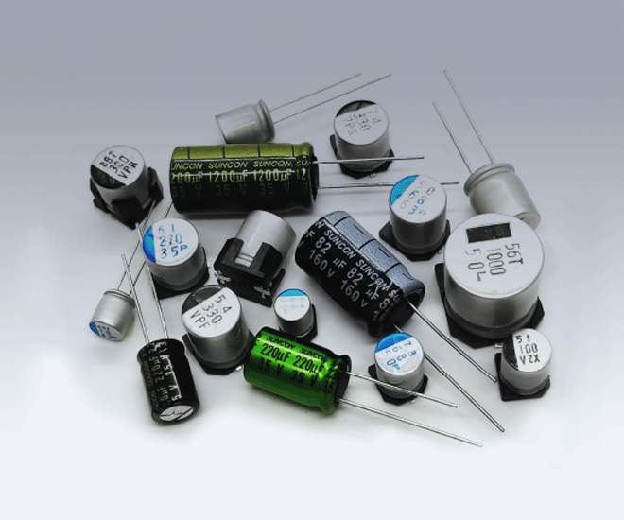
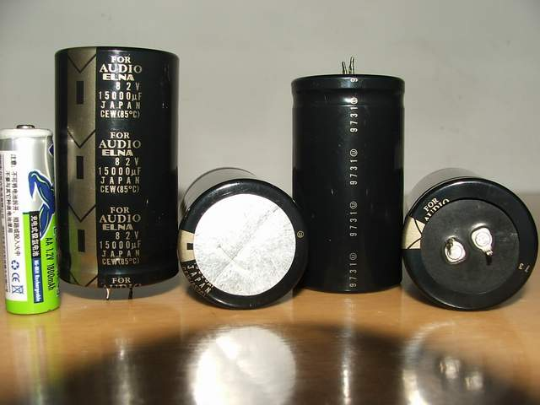
新知讲解
一、电容器

Slide 3
新知讲解
一、电容器
定义：任何两个彼此绝缘又相距很近的导体组成一个电容器。
电容器的极板
电介质
电容器的极板

Slide 4
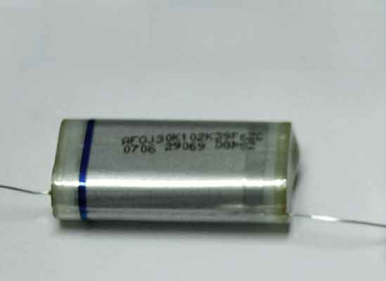
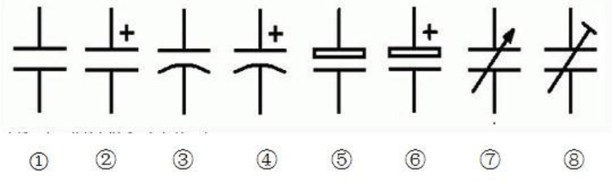
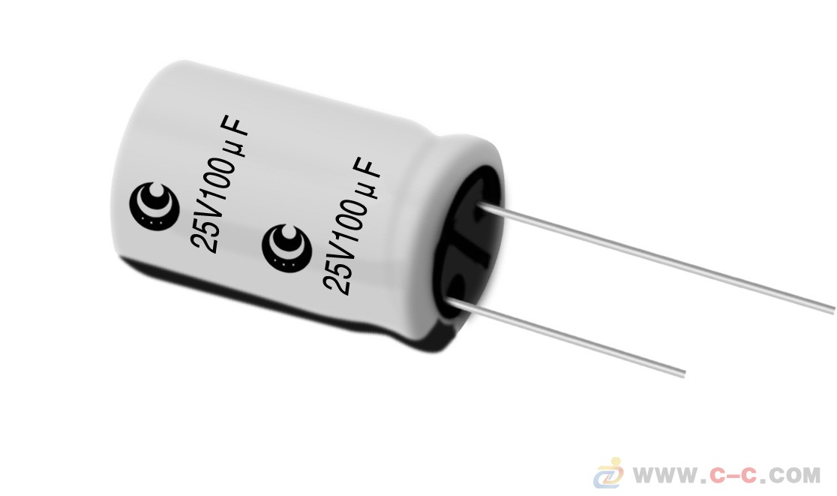
新知讲解
二、常用电容器
1.固定电容器：电容固定不变。
聚苯乙烯电容器（以聚苯乙烯薄膜为电介质，两层铝箔为极板）
电解电容器（用铝箔做一个极板，以铝箔上很薄的一层氧化膜为电介质，用浸过电解液的纸做另一个极板）（正负极不能接反，不能接交流电 ）
聚苯乙烯电容器及其符号
电解电容器及其符号

Slide 5
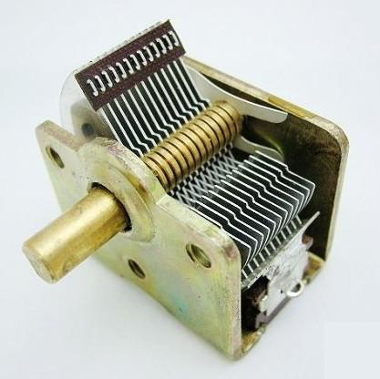
新知讲解
二、常用电容器
2.可变电容器：两极由两组铝片组成，固定的一组铝片叫做定片；可以转动的一组铝片叫做动片；空气为电介质。
通过改变两极间的正对面积或距离来改变电容。
可变电容器及其符号

Slide 6
新知讲解
三、电容器使用时应注意的问题
1.电容器的击穿电压
加在电容器两极板上的电压不能超过某一限度，超过这个限度，电介质将被击穿，电容器损坏，这个极限电压称为击穿电压。
2.电容器的额定电压
电容器正常工作时两极板上的最大电压。
电容器外壳上标的就是额定电压，它比击穿电压要低。
3.电解电容器的极性
电解电容器在使用时注意正负极，长引脚为正极。

Slide 7
典例探究
例1：某电容器上标有“1.5 μF 9 V”的字样，则（ ）
A. 该电容器所带电荷量不能超过1.5C
B. 该电容器所加电压不能超过9 V
C. 该电容器击穿电压为9 V
D. 当给该电容器加4.5 V的电压时，它的电容值变为0.75 μF
B

Slide 8
新知讲解
四、电容器充放电
1.将电容器两个极板带上等量异种电荷的过程，叫电容器的充电。
正极板
两极间有电压
＋Q
＋ ＋ ＋ ＋ ＋ ＋ ＋ ＋
两板分别带等量异种电荷，每个极板带电量的绝对值叫电容器的带电量
E
－ － － － － － － －
有短暂的电流
－Q
负极板

Slide 9
新知讲解
四、电容器充放电
2.用导线将充电后的电容器两极接通，两极失去电荷的过程，叫电容器的放电。
＋Q
在放电过程中导线上有短暂的电流产生
＋ ＋ ＋ ＋ ＋ ＋ ＋ ＋
U=0
－ － － － － － － －
－Q

Slide 10
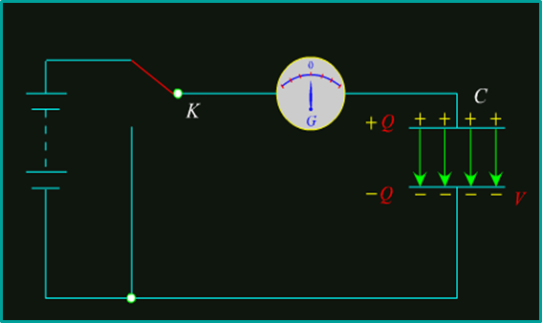
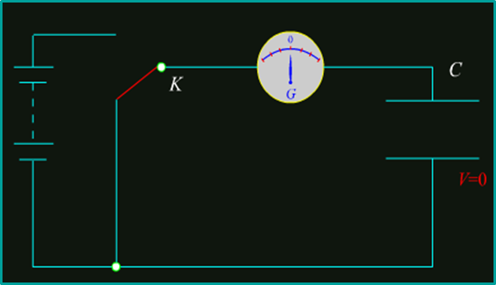
新知讲解
四、电容器充放电
充电
放电

Slide 11
新知讲解
五、电容
充电后的电容器两极间的电压，叫电容器的电压。
电容器的带电量Q越多，电压U越高。
两极间有电压
＋Q
＋ ＋ ＋ ＋ ＋ ＋ ＋ ＋
E
－ － － － － － － －
－Q
Q与U成正比，比值Q/U是常量。

Slide 12
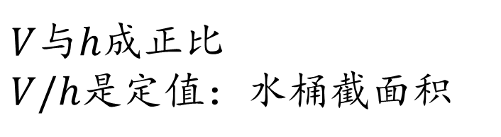
新知讲解
五、电容
电容器带电与水桶盛水类比：
$V$与$h$成正比
$V/h$是定值：水桶截面积
h=2cm
h=1cm
V=1Sdm³
V=2Sdm³

Slide 13


新知讲解
五、电容
水桶$S$越大，容纳水的本领越强
电容器带电与水桶盛水类比：
$S$与$V、h$无关
h=1cm
h=1cm
V=1Sdm³
V=4Sdm³

Slide 14
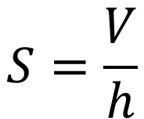
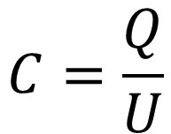
新知讲解
五、电容
电容器
水容器
+ + + + + + + + +
容纳储存电荷
容纳储存水
- - - - - - - - -
电荷量Q
水量V
$$C=\frac{Q}{U}$$
电势差U
水位差h
$$S=\frac{V}{h}$$
电容C
横截面S

Slide 15

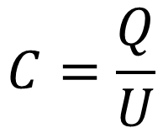
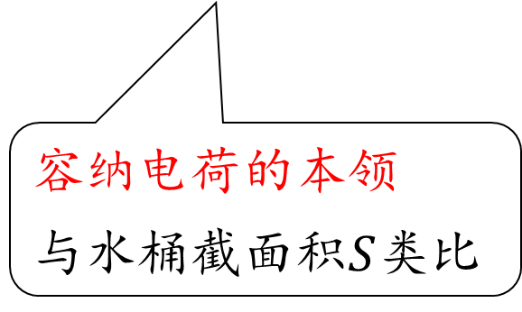
新知讲解
五、电容
1.定义：电容器所带电荷量Q与电容器两极板间的电势差U的比值，叫电容器的电容。
$$C=\frac{Q}{U}$$
＋Q
＋ ＋ ＋ ＋ ＋ ＋ ＋ ＋
$$U$$
－ － － － － － － －
容纳电荷的本领
与水桶截面积$S$类比
－Q

Slide 16

新知讲解
五、电容
1F=1C/V
2.电容的单位：
法拉，简称法，符号F。
当一个电容器带1C电量时，两极间电压是1V，那么这个电容器的电容就是1F
还有：微法（µF）、皮法（pF）
$$1F={10}^{6}μF={10}^{12}pF$$

Slide 17
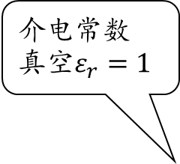
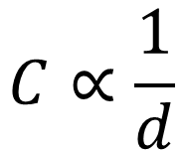
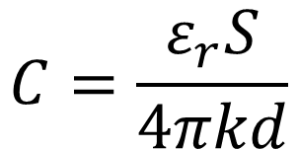


新知讲解
六、平行板电容器的电容
介电常数
真空$ε_{r}=1$
两极板正对面积
$$C∝S$$
$$C∝\frac{1}{d}$$
$$C=\frac{ε_{r}S}{4πkd}$$
$$C∝ε_{r}$$
静电力常量
两极板间距离

Slide 18
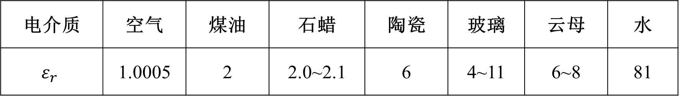
新知讲解
六、平行板电容器的电容
几种常用电介质的相对介电常数
电介质 | 空气 | 煤油 | 石蜡 | 陶瓷 | 玻璃 | 云母 | 水
$$ε_{r}$$ | 1.0005 | 2 | 2.0~2.1 | 6 | 4~11 | 6~8 | 81
空气的相对介电常数与1十分接近，研究中，空气对电容的影响一般可以忽略。

Slide 19
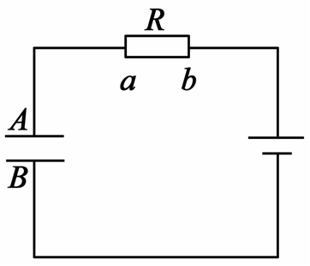
典例探究
例2. 如图所示，是一个由电池、电阻R与平行板电容器组成的串联电路，在增大电容器两极板间距离的过程中( )
A.电阻R中没有电流
B.电容器的电容变小
C.电阻R中有从a流向b的电流
D.电阻R中有从b流向a的电流
BC

Slide 20
拓展提高
用两节相同的电池分别给两个原来不带电的电容器充电，已知C₁<C₂ ，当电容器达到稳定时，电容器C₁和C₂的带电量分别为Q₁和Q₂，则（ ）
A．Q₁<Q₂ B．Q₁>Q₂
C．Q₁=Q₂ D．无法确定
A
平行板电容器充电平衡后仍与电源相连，两极板间的电压是U，电荷量为Q，两极板间场强为E，电容为C，现将两极板间距离减小，则（ ）
A ．Q变大 B ．C变大
C ．E不变 D ．U变小
A

Slide 21
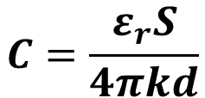
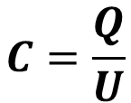
课堂小结
一、电容器：任何两个彼此绝缘又相距很近的导体组成一个电容器。
二、常用电容器
1. 固定电容器：电容固定不变。
2. 可变电容器：通过改变两极间的正对面积或距离来改变电容。
三、电容器使用时应注意的问题
击穿电压、额定电压、电解电容器的极性
四、电容器充放电
1.将电容器两个极板带上等量异种电荷的过程，叫电容器的充电。
2.用导线将充电后的电容器两极接通，两极失去电荷的过程，叫电容器的放电。
$$C=\frac{Q}{U}$$
五、电容：电容器所带电荷量Q与电容器两极板间的电势差U的比值，叫电容器的电容。
$$C=\frac{ε_{r}S}{4πkd}$$
六、平行板电容器的电容

Slide 22
谢 谢

